Slide 1
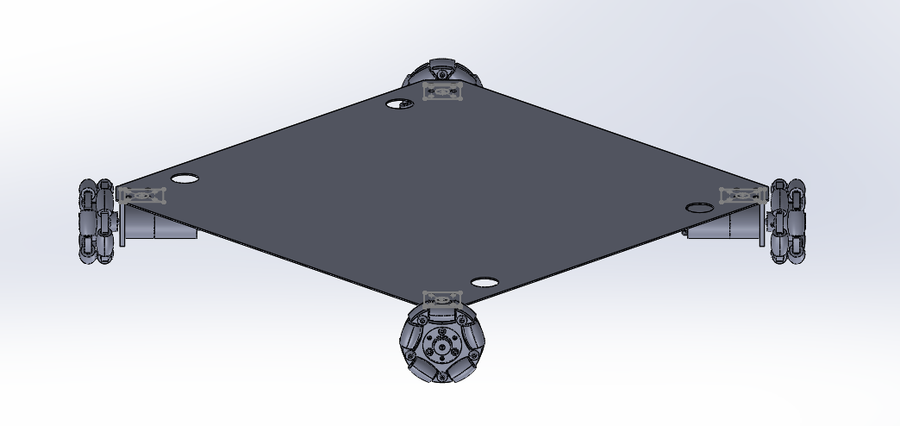
Design solidworks – Bottom layer
Version 1

Slide 2
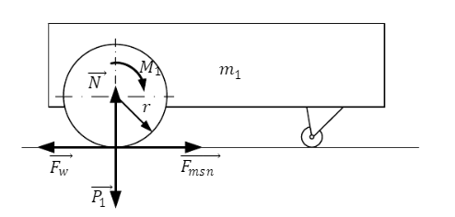
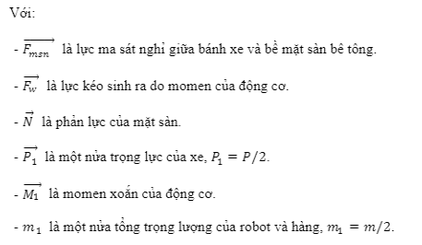
Choosing DC motor encoder
Mục tiêu:
Chạy với vận tốc : v = 0.5m/s
Tải nặng: 20kg --> bao gôm cả xe + hàng
Chọn động cơ:
Yêu cầu 1: (tốc độ)
Số vòng trên phút n = (60.1000.v)/(2pi.r)
Do đã mua bánh omni r = 29mm
n = 164rpm
Yêu cầu 2: (moment xoắn và công suất khi v_{constant} =0.5m/s)
Phản lực mặt sàn: N = P₁/4 = (20x9.8)/4 =49.05(N)
Lực kéo động cơ: F_{w} = F_{ms} = μ x N = 0.015x49.05 = 0.73575(N)
Với ma sát lăn là: μ = 0.015
Công suất cần : P1 = F_{w} x v = 0.36 (W)
Yêu cầu 3: Khi tăng tốc với a = 0.5 m/s²
F_{w} = F_{msn} + m.a = ( μ_{n} x N) + m₁.a = 1x49.05 + 20x0.5/4 = 51.55 (N)
Với hệ số ma sát tĩnh là: μ_{n} = 1
Momen xoắn cần : M₁ = 51.55x0.029= 1.495 (N.m)
Công suất cần: P₁ = F_{w} x v =51.55x0.5 = 25.775 (W)
Nguồn tham khảo: https://www.studocu.com/vn/document/truong-dai-hoc-cong-nghe-thanh-pho-ho-chi-minh/kien-truc-may-tinh/luan-van-co-dien-tu-xe-agv/21622966

Slide 3
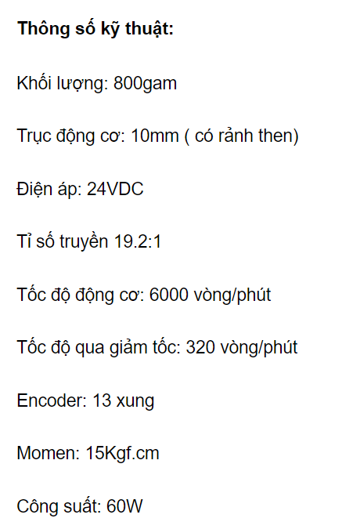
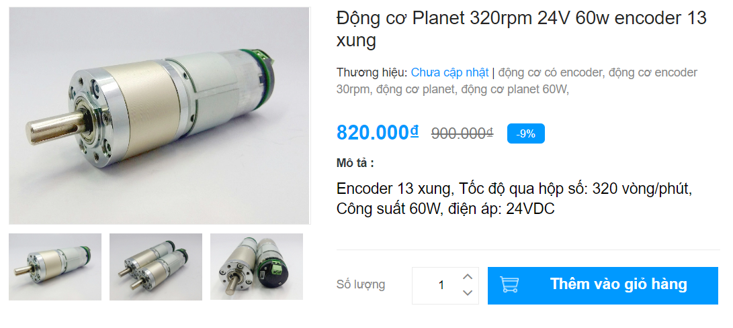
Choosing DC motor encoder

Slide 4
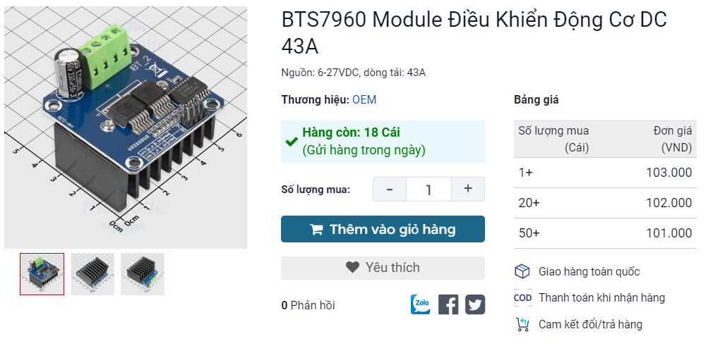
Choosing DC motor driver

Slide 5
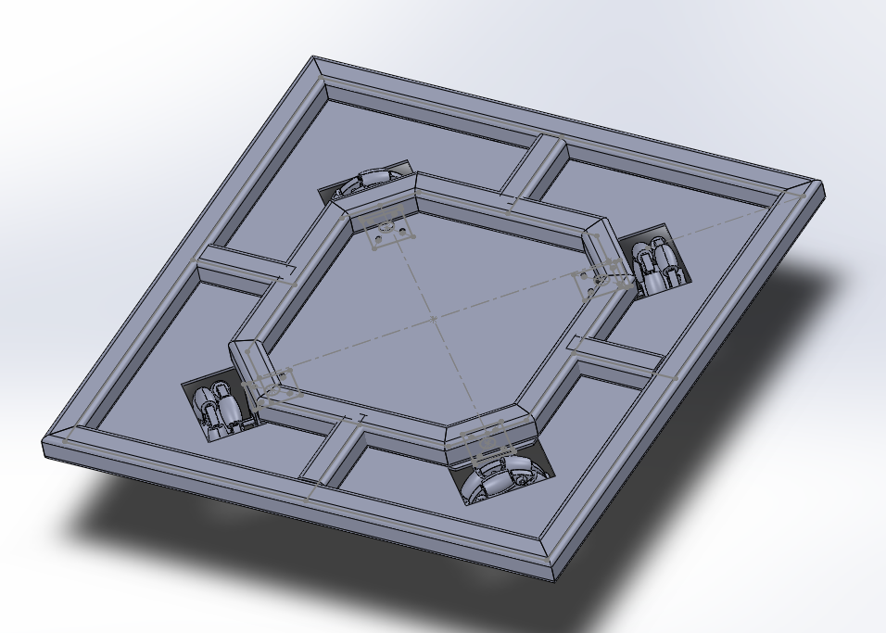
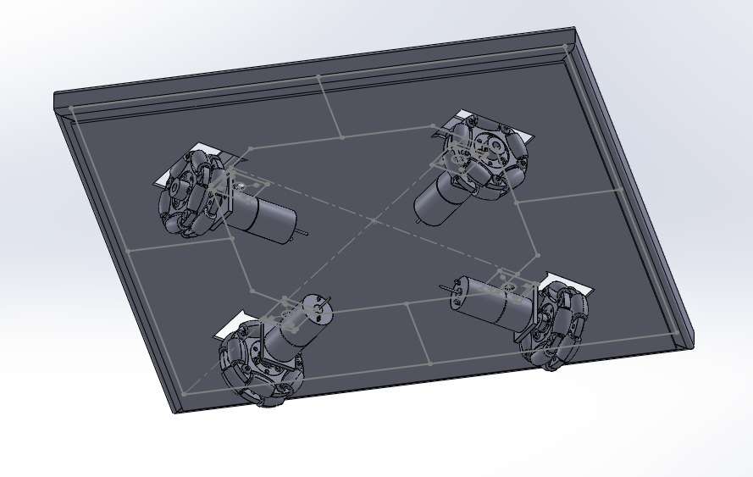
Design solidworks – Bottom layer
Version 2

Slide 6
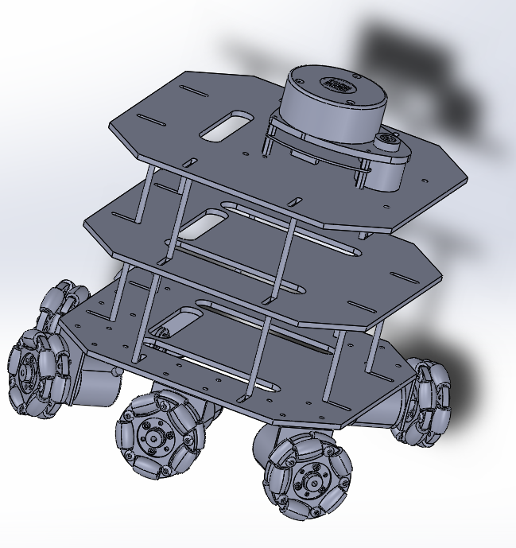
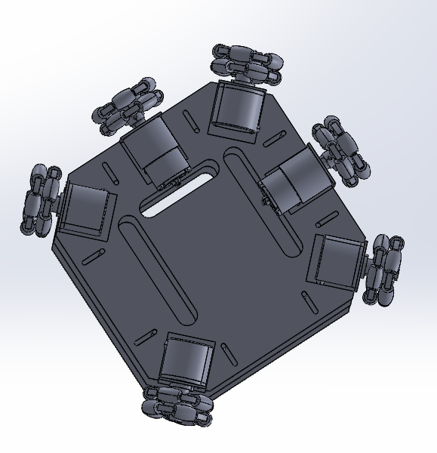

Slide 7
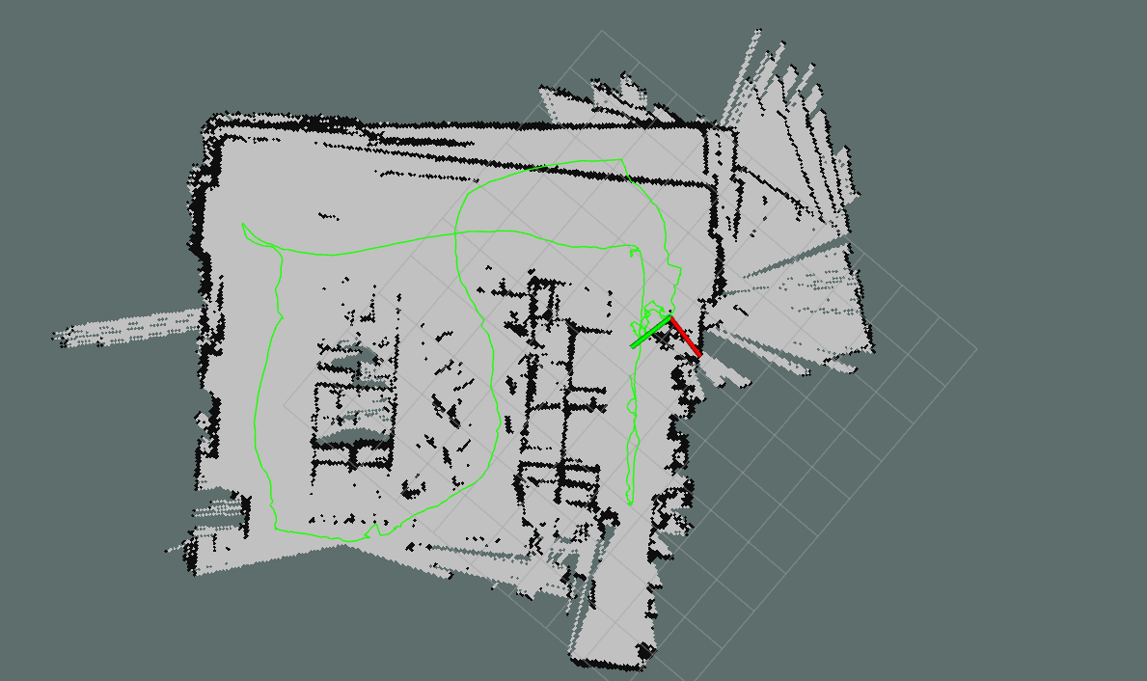
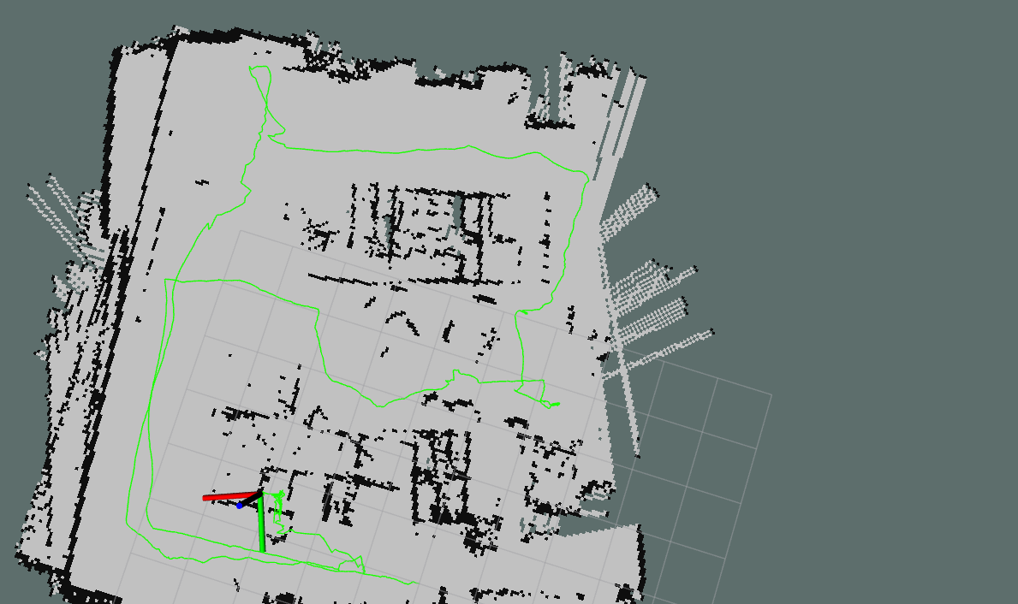
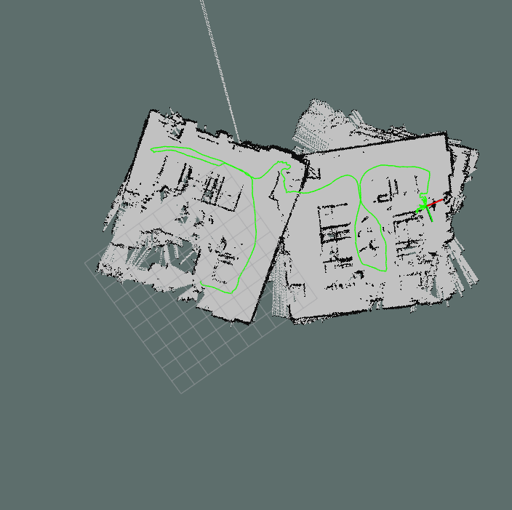
Không xoay lidar
Dùng bánh omni thì robot không cần xoay, tránh trường hợp bị chồng map
Xoay lidar nhanh

